Slide 1
Изучение функционального состояния сосудистой стенки
Комплексное изучение и оценка при помощи различных инструментальных методов функционального состояния сосудистой стенки как на уровне аорты и крупных магистральных артерий так и на периферии до микроциркуляторного русла
Разработка и совершенствование новых методов оценки функционального состояния сосудистой стенки, научная поддержка в создании отечественных диагностических приборов, их клиническая апробация

Slide 2
Основные направления :
Изучение артериальной жесткости
Изучение вазомоторной функции эндотелия
Изучение параметров центральной и периферической гемодинамики (центральное «аортальное» давление, показатели отраженной волны- центральный и периферический индекс аугментации; баланс АД на 4-х конечностях, лодыжечно-плечевой индекс САД)
Изучение показателей «сосудистого возраста», выявление признаков «раннего сосудистого старения»

Slide 3
Комплексное изучение и оценка артериальной жесткости
Изучение региональной артериальной жесткости
1. Изучение суммарной жёсткости аорты и магистральных
артерий
Методы:
объёмная сфигмография - аппарат VaSera 1000, Fukuda Denshi,
аппланационная тонометрия-аппарат SphygmoCor, AtCor
2. Изучение показателей контурного анализа пульсовой волны периферических артерий и артериол
Метод: пальцевая фотоплетизмография- аппарат АПК Ангоскан- 01
Изучение локальной артериальной жёсткости сосудов различного типа ( мышечно-эластического, мышечного)
Метод – ультразвуковое исследование с применением
технологии echo-tracking , аппарат Aloka Prosound α7
Суточное мониторирование показателей артериальной жесткости
Метод- суточное мониторирование АД с технологией Vasotens, BPLab «Петр Телегин»

Slide 4
Комплексное изучение и оценка вазомоторной функции эндотелия (ВФЭ)
Изучение ВФЭ магистральных артерий
Методы:
1. ультразвуковой метод по Celermajer D.S. c применением технологии echo-tracking, аппарат Aloka Prosound α7
2. объёмная сфигмография в пробе с реактивной гиперемией,
аппарат VaSera 1000, Fukuda Denshi
Изучение ВФЭ артерий микроциркуляторного русла
Метод:
1. пальцевая фотоплетизмография в пробе с реактивной гиперемией, прибор АПК «Ангиоскан-01

Slide 5
Комплексное изучение показателей центральной и периферической гемодинамики
Изучение показателей центральной гемодинамики
Методы:
аппланационная тонометрия-аппарат SphygmoCor, AtCor
(центральное «аортальное» давление, центральный индекс аугментации)
ультразвукове исследование- аппарат Aloka ά 7
( центральный индекс аугментации)
Изучение показателей периферической гемодинамики
Методы:
объемная сфигмография –аппарат VaSera 1000 ( баланс АД на 4-х конечностях, лодыжечно-плечевой индекс САД, периферический индекс аугментации)
пальцевая фотоплетизмография- аппарат АПК Ангиоскан- 01 (периферический индекс жесткости, индекс отражения, индекс аугментации)

Slide 6
Комплексное изучение показателей «сосудистого возраста»
Изучение «сосудистого возраста» крупных магистральных артерий
Методы: аппланационная тонометрия-аппарат SphygmoCor, AtCor
( СПВ каротидно-феморальная)
объемная сфигмография- аппарат VaSera 1000 ( СПВ- лодыжечно-плечевая, индекс жесткости CAVI, «сосудистый возраст»)
Изучение «сосудистого возраста» периферических артерий и артериол
Методы: пальцевая фотоплетизмография- аппарат АПК Ангиоскан- 01 ( «сосудистый возраст»)

Slide 7
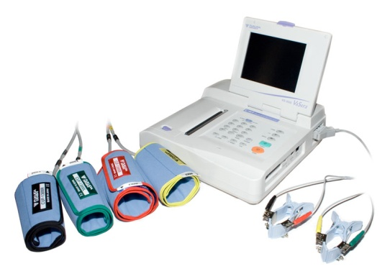
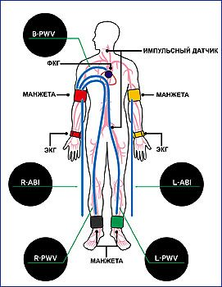
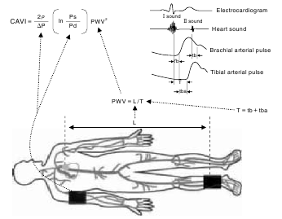
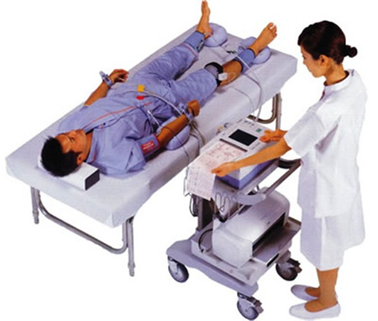
Изучение региональной артериальной жесткости. Метод - объемная сфигмография. Аппарат VaSera 1000 (Fukuda Denshi, Япония)
Результаты исследования на встроенном термопринтере: кривая ЭКГ, ФКГ, сфигмограммы с правого и левого плеча, с правой и левой лодыжки, показатели АД на конечностях, ЛПИ справа и слева, индекс артериальной жесткости CAVI, «сосудистый возраст»

Slide 8
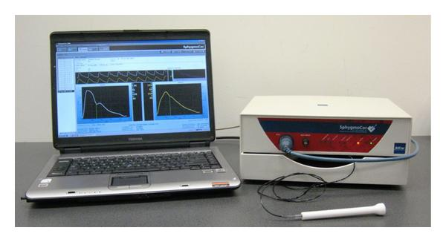
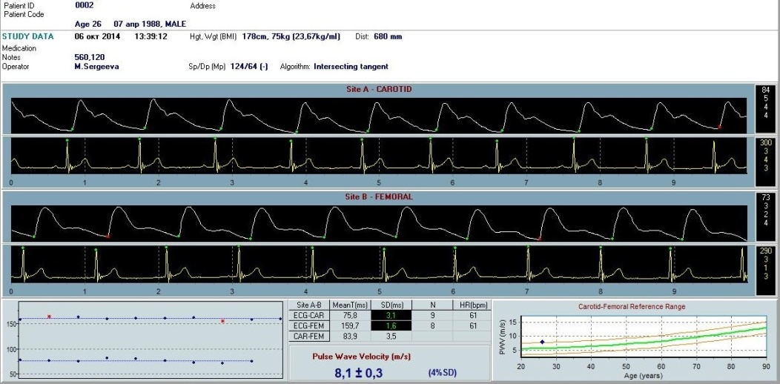
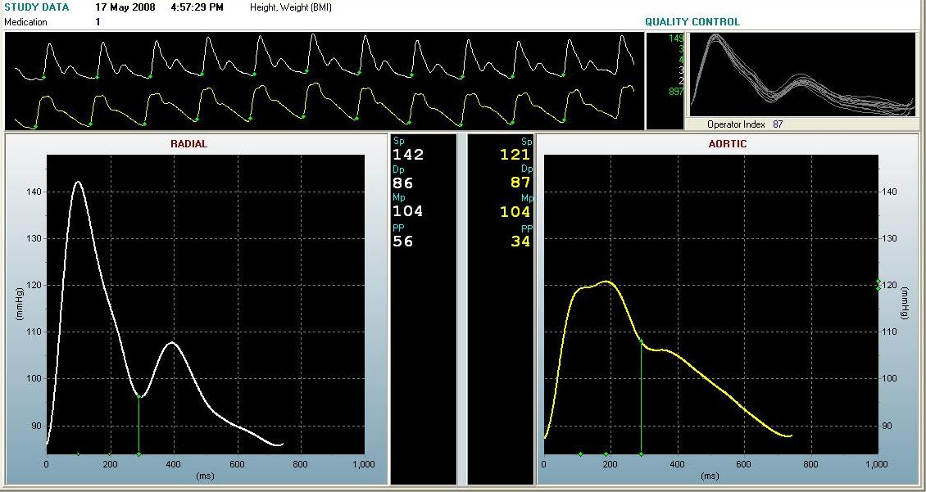
Изучение региональной артериальной жесткости. Метод – аппланационная тонометрия. Аппарат SphygmoCor (AtCor Medical)
«Золотой стандарт» - оценка жесткости аорты по показателю скорость пульсовой волны (СПВ) на участке сонная - бедренная артерии (каротидно-феморальная СПВ)
Определение центрального (аортального) АД и показателя отраженной волны - центрального индекса аугментации AIx

Slide 9
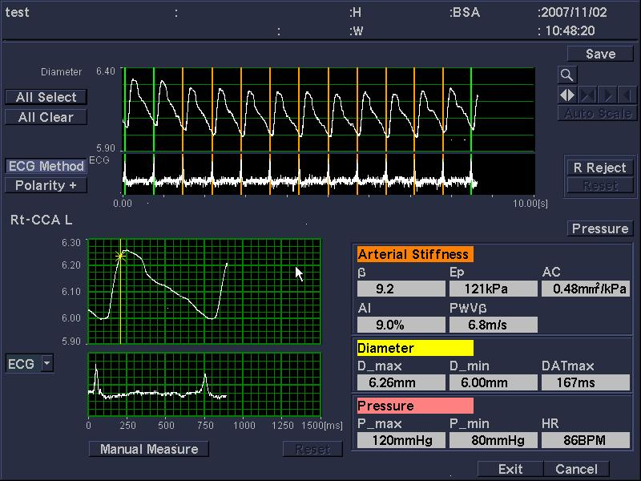
Изучение локальной артериальной жёсткости. Метод - ультразвуковое иссследование с применением технологии echo-tracking, аппарат Aloka Prosound α7
Технология echo-tracking позволяет автоматически отслеживать движения стенки сосуда и получать следующие параметры:
Кривая изменения
диаметра сосуда
β - параметр ригидности артерии:
β = ln (Ps / Pd) / [(Ds – Dd) / Dd]
  Вычисляется на основе измерений диаметра сосуда и кровяного давления;
  Больше жесткость стенок сосуда - больше значение индекса β;
  Мало зависит от величины кровяного давления.
Ep - модуль упругой деформации под давлением:
Ep = (Ps – Pd) / [(Ds – Dd) / Dd ]
  Вычисляется на основе измерений диаметра сосуда и кровяного давления;
  Меньше эластичность артерии - выше значение индекса Ep;
  Заметно меняется в зависимости от величины кровяного давления.
AC - растяжимость (податливость) артерии:
AC = (Ds – Dd) / [4 (Ps – Pd)]
  Подсчитывается на основе измерения поперечной площади сосуда и кровяного давления;
  Чем больше растяжимость артерии, тем выше значение индекса AC.

Slide 10
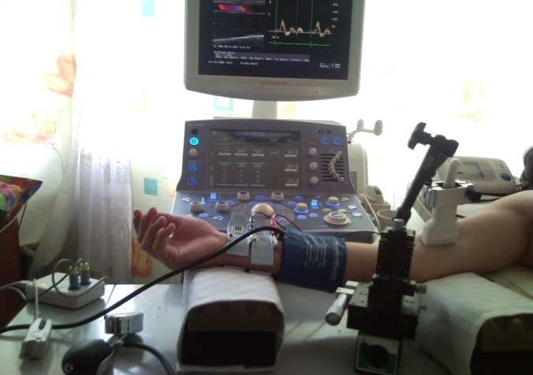
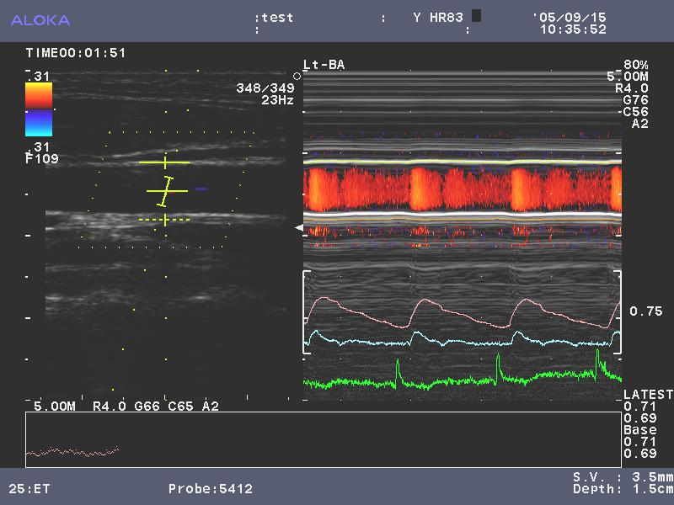

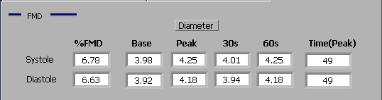
Изучение вазомоторной функции эндотелия (ВФЭ).
Ультразвуковой метод оценки по Celermajer D.S. с применением технологии echo-tracking, аппарат Aloka Prosound α7
ЦДК в М-режиме
Кривая изменения диаметра сосуда
Кривая изменения
скорости кровотока
Кривая ЭКГ
Анализ ВФЭ с помощью eTRACKING включает в себя:
Измерение вазодилатации с точностью 0,01 мм;
Непрерывную запись и графическое отображение диаметра сосуда в ходе всего исследования
Автоматический подсчёт параметров, таких как диаметр сосуда и % ПЗВД.

Slide 11
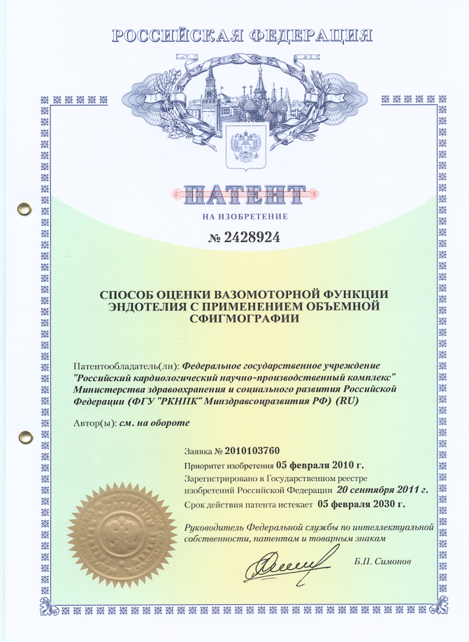
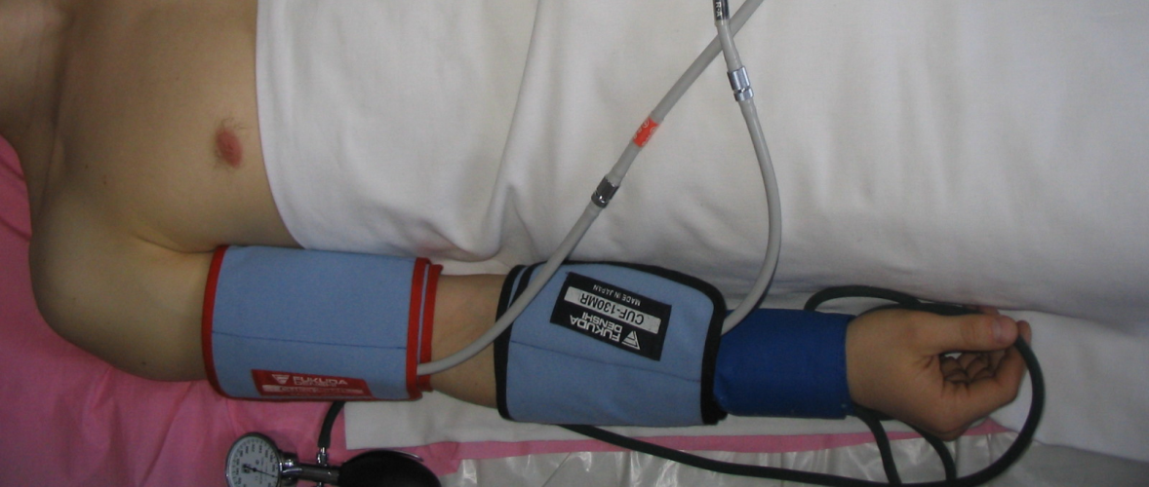
Оценка ВФЭ при объёмной сфигмографии в пробе с реактивной постокклюзионной гиперемией. Аппарат VaSera 1000 (Fukuda Denshi, Япония)
Сфигмограф Vasera VS-1000
Fukuda Denshi
1
2
3
1-2- манжеты для регистрации сфигмограмм
3 - окклюзионная манжета
Метод удобен и прост в применении, хорошо зарекомендовал себя при массовых обследованиях населения
Патент№2428924 «Способ оценки вазомоторной функции эндотелия с применением объёмной сфигмографии»
авторы- Рогоза А.Н., Заирова А.Р., Ощепкова Е.В.

Slide 12
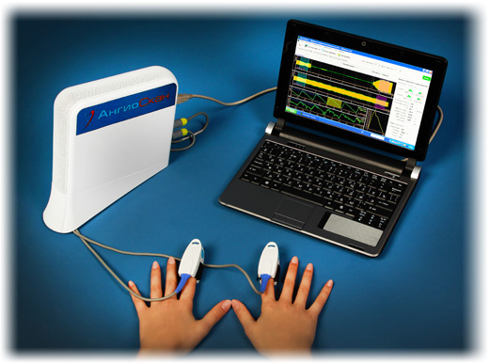
Оценка ВФЭ при пальцевой фотоплетизмографии в пробе с реактивной постокклюзионной гиперемией, прибор АПК «Ангиоскан-01»
Оценка ВФЭ:
магистральных артерий по показателю «индекс окклюзии по фазовому сдвигу»
артерий микроциркуляторного русла по показателю «индекс окклюзии по амплитуде»
Дополнительные возможности:
1.Контурный анализ пульсовой волны :
индекс аугментации
индекс жёсткости, индекс отражения
2. Насыщение крови кислородом- индекс сатурации
3. Индекс стресса
Профессиональный «Ангиоскан-01»

